Slide 1

Femmes incroyablement
sensuelles N°1

Slide 2

Femmes incroyablement sensuelles peintes par un artiste russe

Slide 3
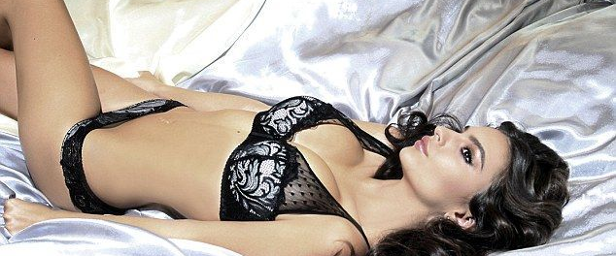
Ces tableaux pourraient faire une décoration super sympa
Sergei Marshennikov est un peintre russe spécialisé dans la peinture de femmes. A travers ses toiles il met en avant la femme dans un mélange subtil entre sensualité et innocence et dépeint des femmes souvent étendues endormies dans des lits aux fins draps blancs.

Slide 4
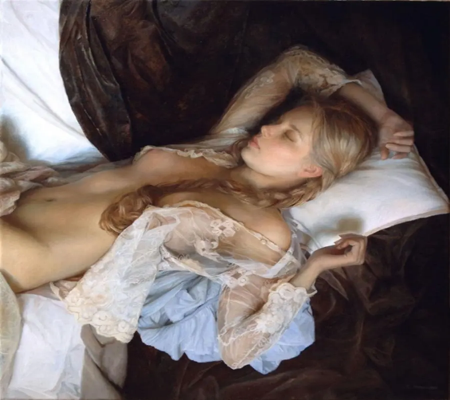

Slide 5
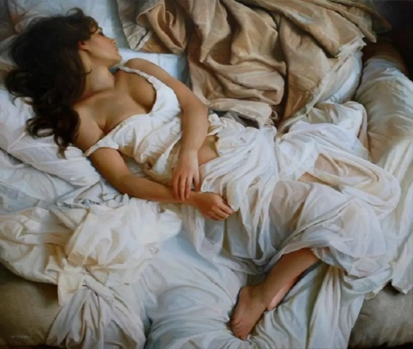

Slide 6
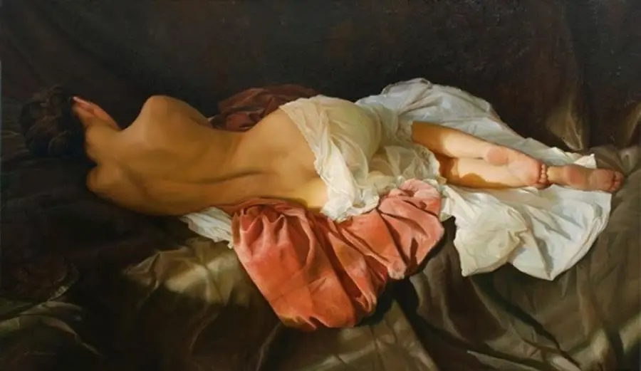

Slide 7
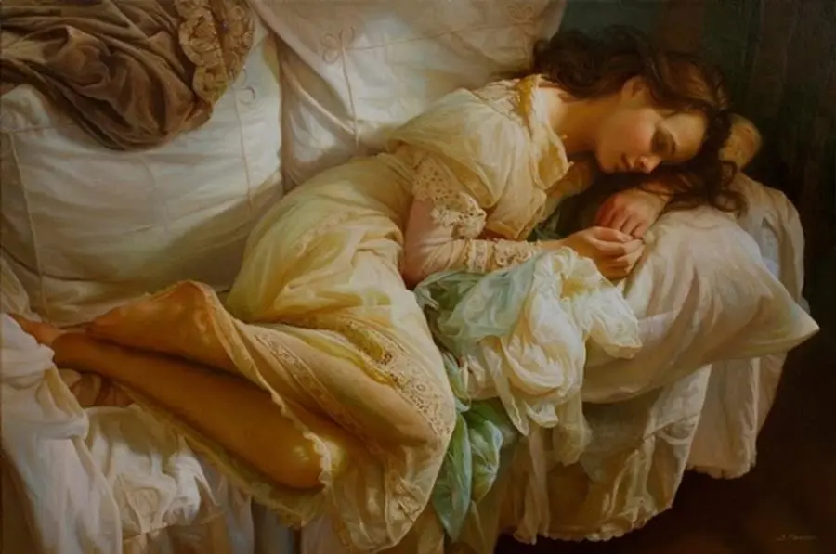

Slide 8
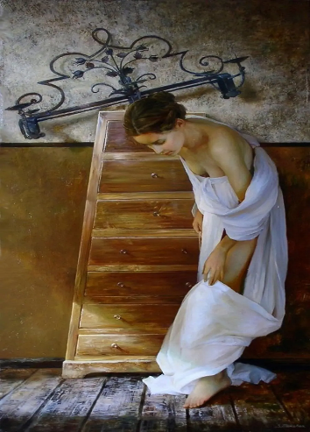

Slide 9
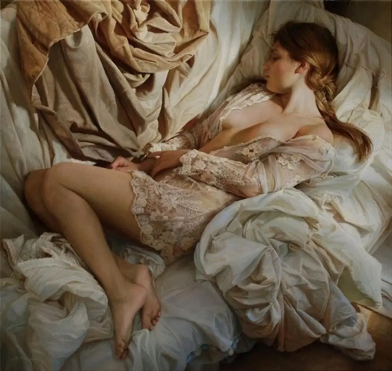

Slide 10
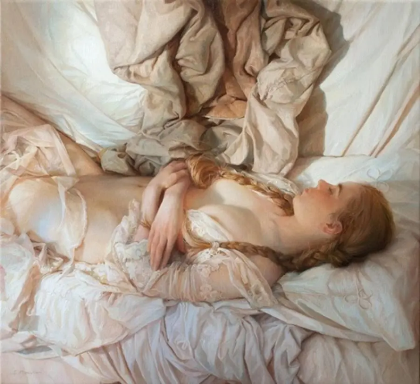

Slide 11
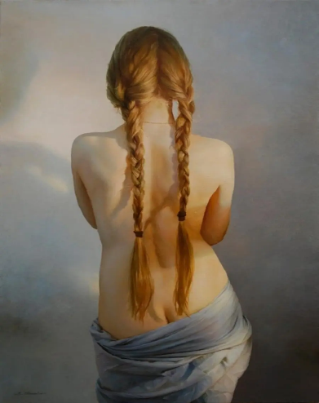

Slide 12
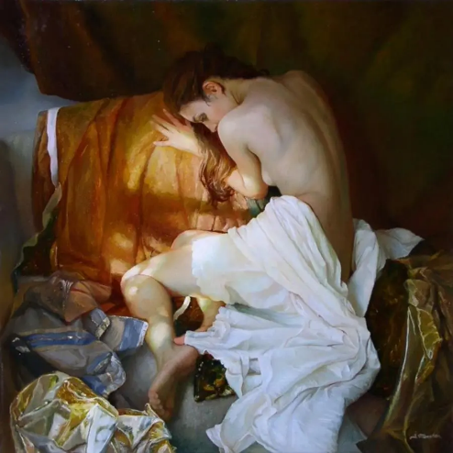

Slide 13
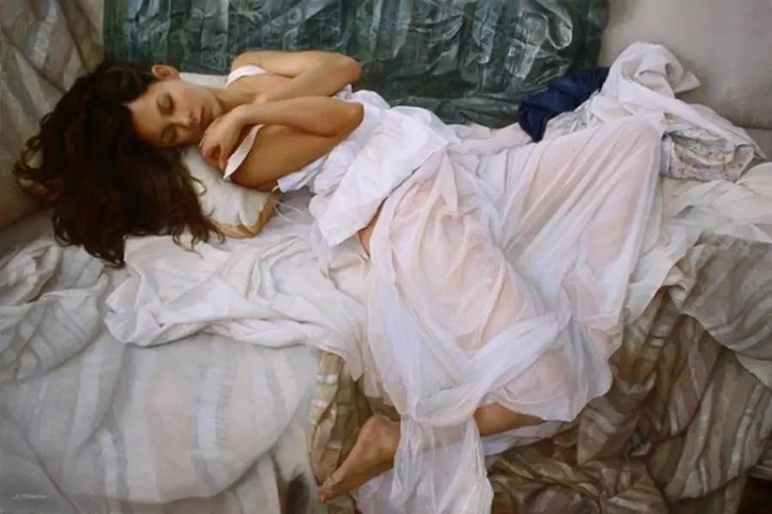

Slide 14
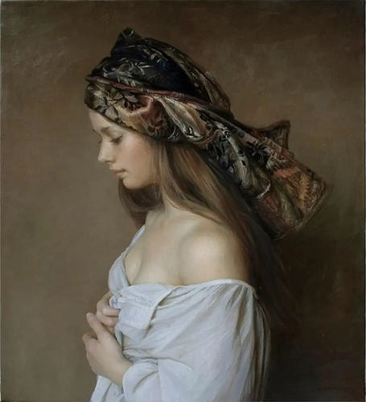

Slide 15
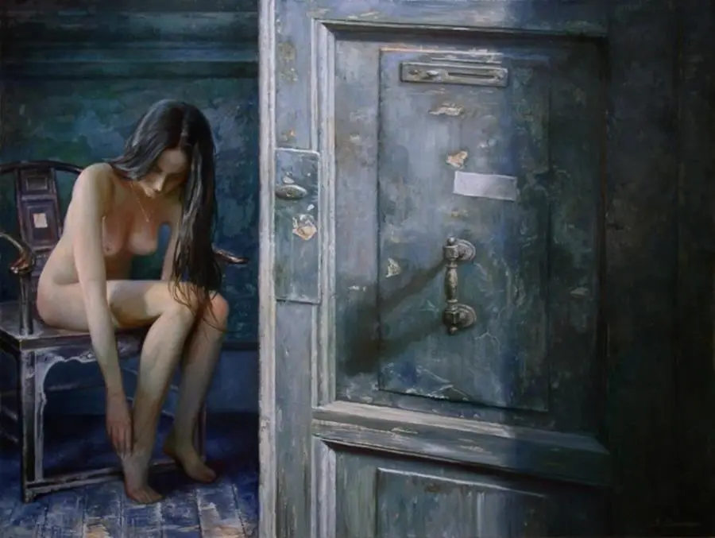

Slide 16
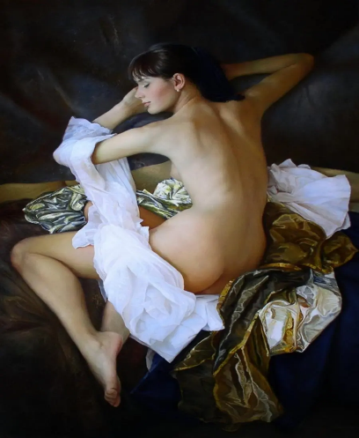

Slide 17
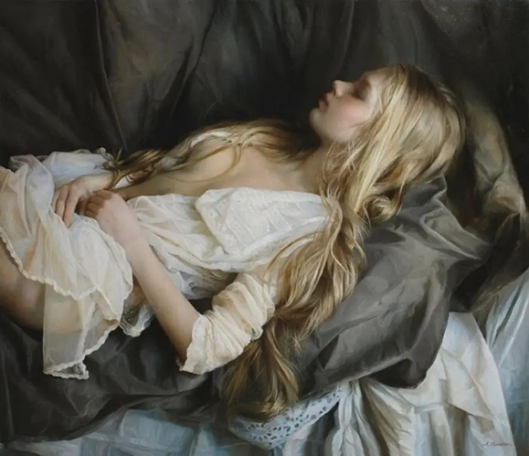

Slide 18
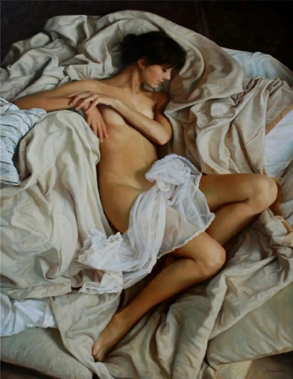

Slide 19
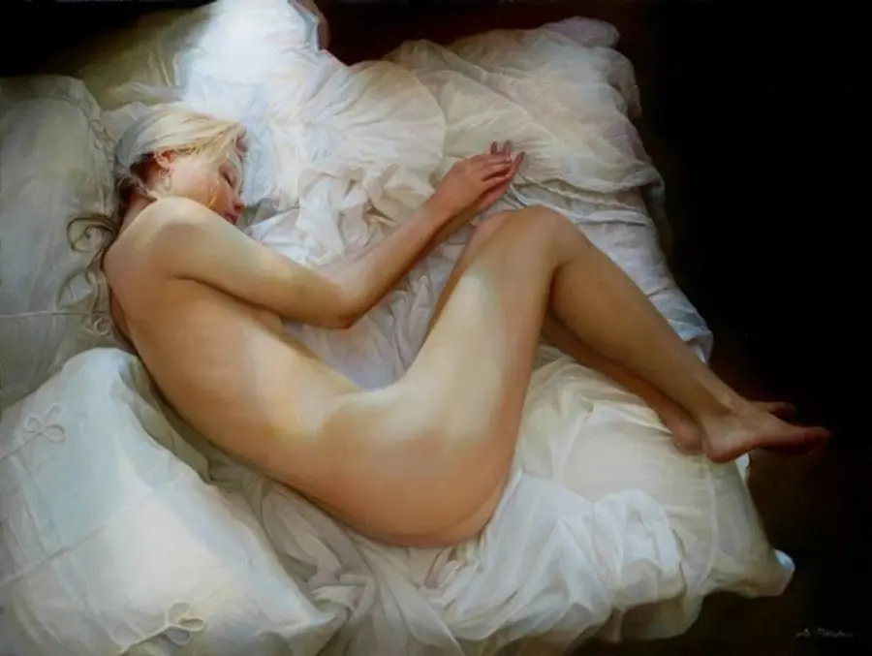

Slide 20
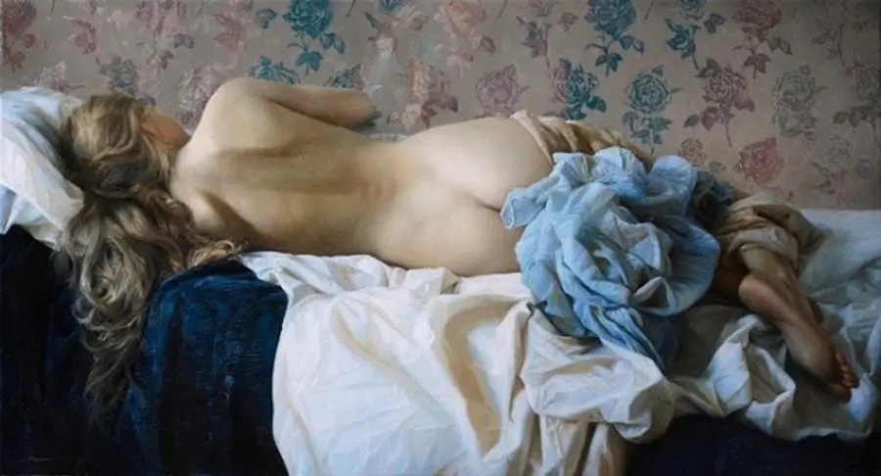

Slide 21
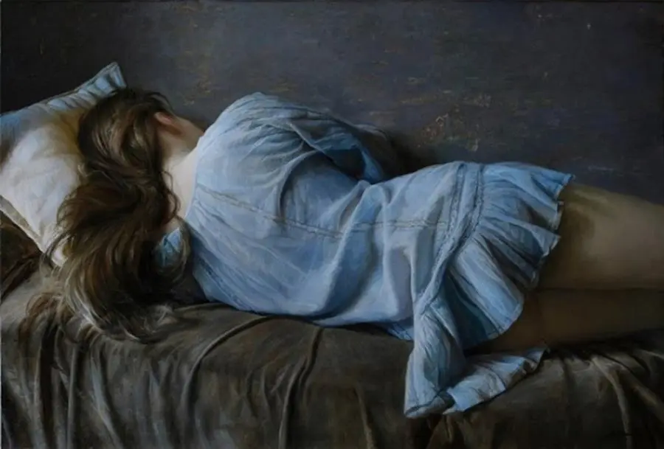

Slide 22
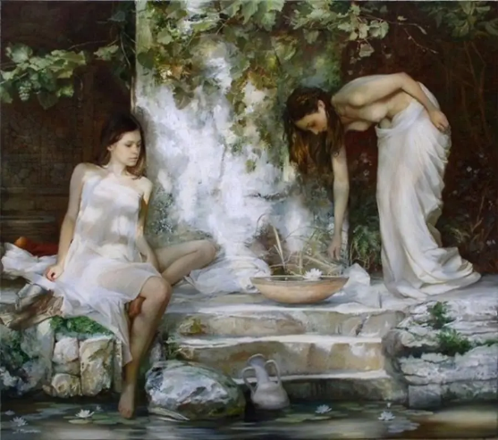

Slide 23
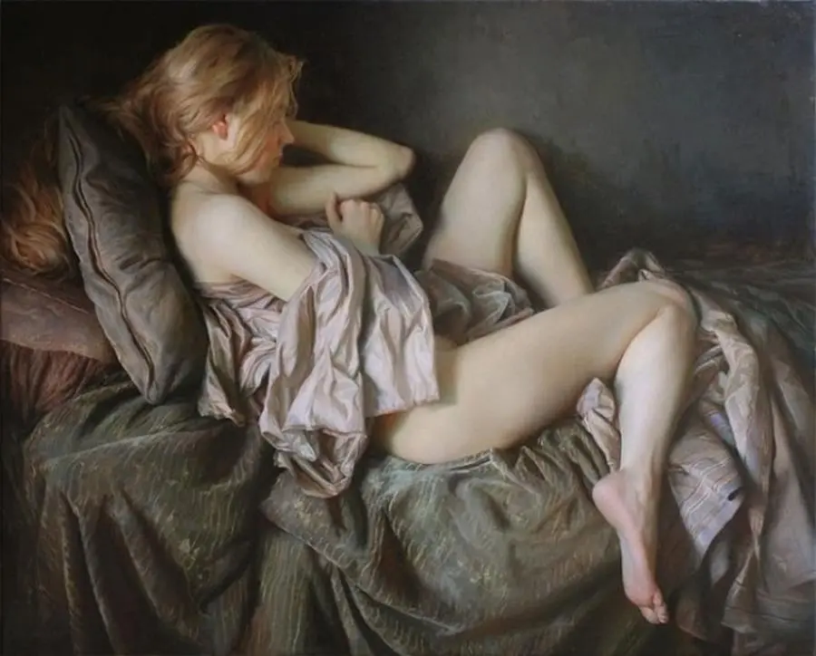

Slide 24
Femmes incroyablement
sensuelles

